Slide 1

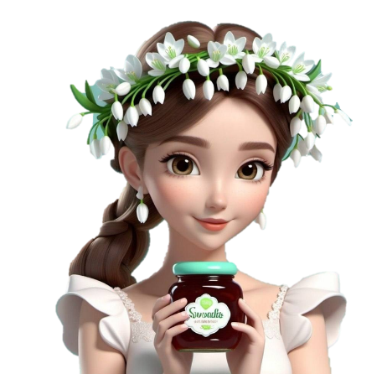
Областное бюджетное общеобразовательное учреждение
«Школа-интернат №4» г. КУрска
Областное бюджетное общеобразовательное учреждение
«Школа-интернат №4» г. Курска
Весенняя
артикуляционная гимнастика
Учитель-логопед
Баркова Марина Александровна

Slide 2

Для чего нужна артикуляционная гимнастика?
Важную роль в формировании правильного произношения звуков играет чёткая, точная, координированная работа артикуляционного аппарата. Для выработки полноценных движений губ, языка, челюсти полезна артикуляционная гимнастика – совокупность специальных упражнений, направленных на укрепление мышц артикуляционного аппарата, развитие силы, подвижности и дифференцированности движений органов, участвующих в речевом процессе.
Правильное произношение звуков наряду с богатым словарным запасом и грамматически верной, хорошо развитой, связной речью является одним из основных показателей готовности ребёнка к школьному обучению.
Общеизвестно, что недостатки устной речи могут привести к плохой успеваемости, поэтому работать над их устранением нужно с раннего детства.

Slide 3

Причины, по которым необходимо заниматься артикуляционной гимнастикой
Благодаря своевременным занятиям артикуляционной гимнастикой некоторые дети сами могут научиться говорить чисто правильно, без помощи специалиста.
Дети со сложными нарушениями звукопроизношения смогут быстрее преодолеть свои речевые дефекты, когда с ними начнёт заниматься логопед: их мышцы будут уже подготовлены.
Артикуляционная гимнастика очень полезна также детям с правильным, но вялым произношением, про которых говорят, что у них “каша во рту”.
Занятия артикуляционной гимнастикой позволяют всем – и детям и взрослым говорить правильно, чётко и красиво. Надо помнить, что чёткое произношение звуков является основой при обучении письму на начальном этапе.

Slide 4
Рекомендации по проведению артикуляционных упражнений
Сначала упражнения надо выполнять медленно, перед зеркалом, так как ребёнку необходим зрительный контроль. После того как малыш немного освоится, зеркало можно убрать. Полезно задавать ребёнку наводящие вопросы. Например: Что делают губы? Что делает язычок? Где он находится (вверху или внизу)?
Затем темп упражнений можно увеличить и выполнять их под счёт. Но при этом следите за тем, чтобы упражнения выполнялись точно и плавно, иначе занятия не имеют смысла.
Лучше заниматься два раза в день (утром и вечером) в течении 5 – 7 минут, в зависимости от возраста и усидчивости ребёнка.
Занимаясь с детьми 3 – 4 летнего возраста, следите, чтобы они усвоили основные движения.
К детям 4 – 5 лет требования повышаются: движения должны быть всё более чёткими и плавными, без подёргиваний.
В 6 – 7 летнем возрасте дети выполняют упражнения в быстром темпе и умеют удерживать положение языка некоторое время без изменений

Slide 5
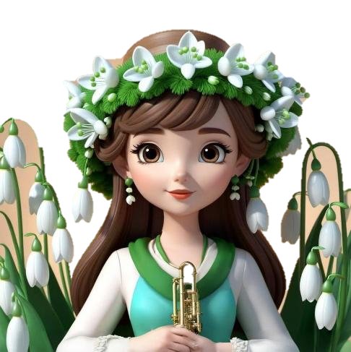
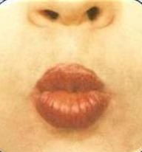
«Дудочка»
Мои губы – трубочка –
Превратились в дудочку,
Громко я дудеть могу:
Ду-ду-ду, ду-ду-ду!

Slide 6
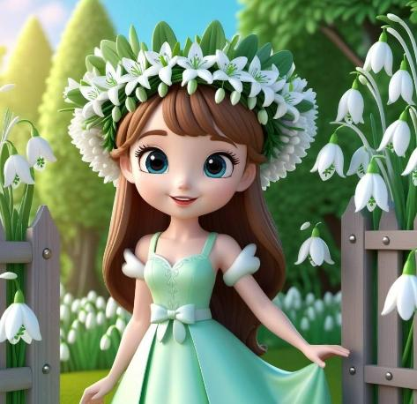
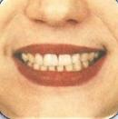
«Заборчик»
Зубы ровно мы смыкаем
И заборчик получаем…
А сейчас раздвинем губы –
Посчитаем наши зубы.

Slide 7
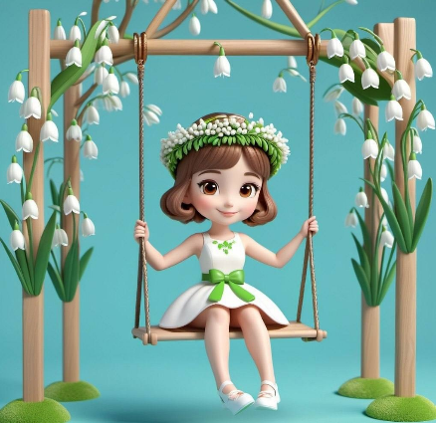
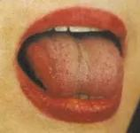
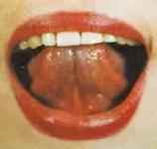
«Качели»
Выше дуба, выше ели
На качелях мы взлетели.
А скажите, вы б сумели
Язычком «качать качели»?

Slide 8
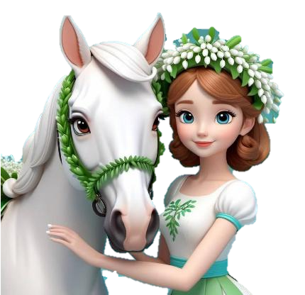
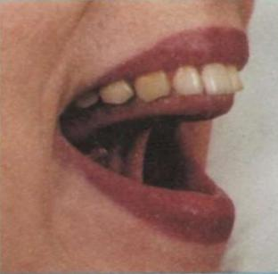
«Лошадка»
Я – веселая лошадка,
Темная, как шоколадка.
Язычком пощелкай громко –
Стук копыт услышишь звонкий.

Slide 9
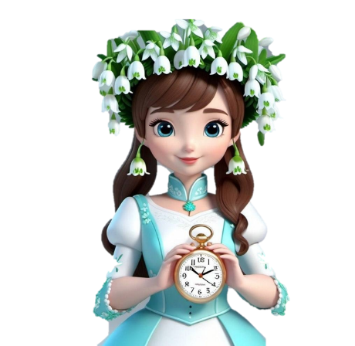
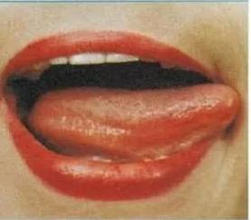
«Часики»
Тик-так, тик-так –
Ходят часики - вот так!
Влево тик, вправо так.
Ходят часики – вот так!

Slide 10

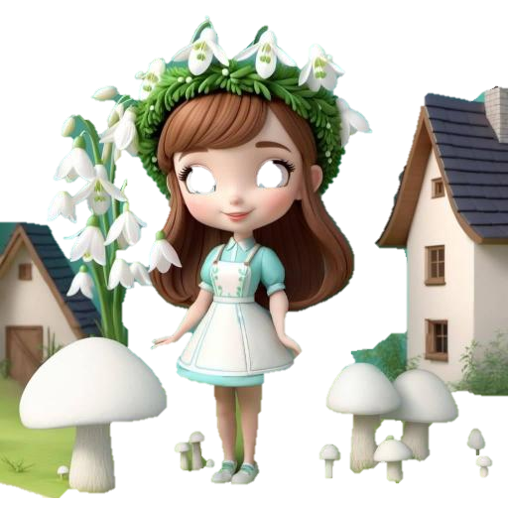
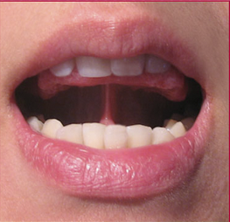
«Грибок»
На тоненькой ножке –
Высокий грибок.
Язык на присоске
Шевельнуться не смог.

Slide 11
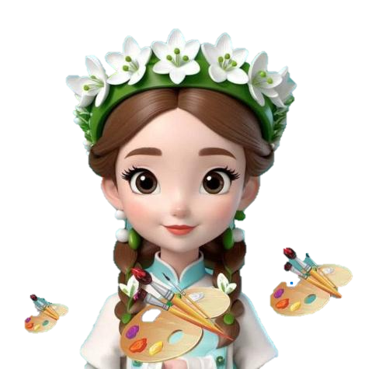
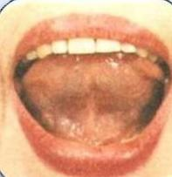
«Маляр»
Красить потолок пора,
Пригласили маляра.
Челюсть ниже опускаем,
Язык к небу поднимаем,
Поведем вперед-назад –
Наш маляр работе рад!

Slide 12
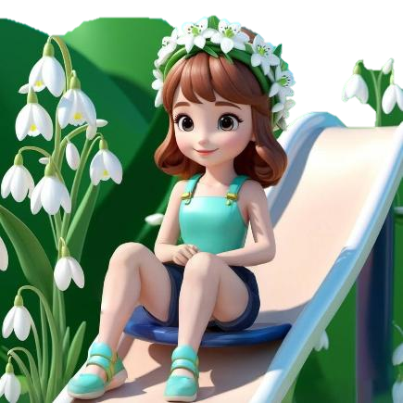
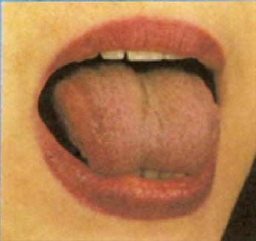
«Горка»
С горки весело кататься,
Вниз лететь и не бояться.
Выгибается язык,
К нижним зубкам он прилип.

Slide 13
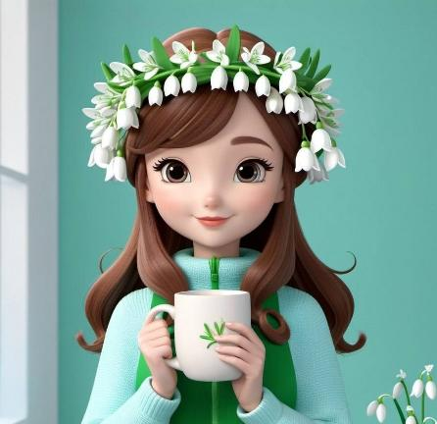
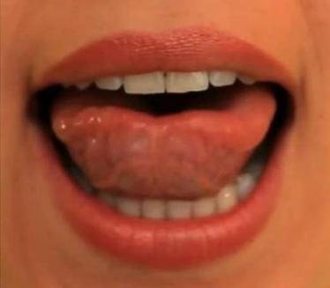
«Чашечка»
Мой язык, как чашечка –
Глубокая, большая.
На=ка, выгни язычок
От края и до края.

Slide 14
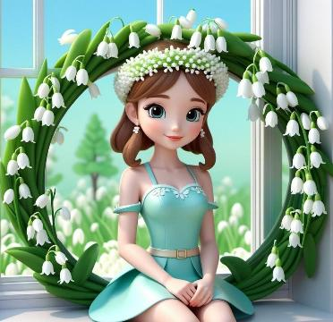
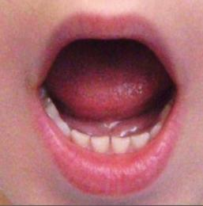
«Окошко»
Широко открыть ротик- жарко,
Закрыть ротик – холодно.

Slide 15
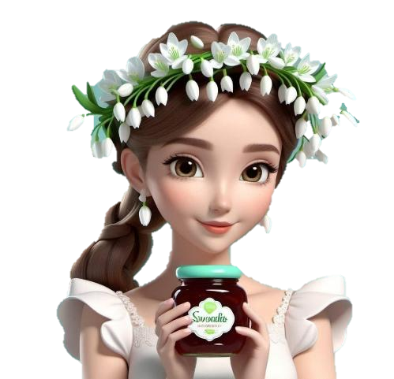
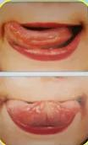
«Вкусное варенье»
Варенье быстро облизнем
Широким, ловким языком.

Slide 16
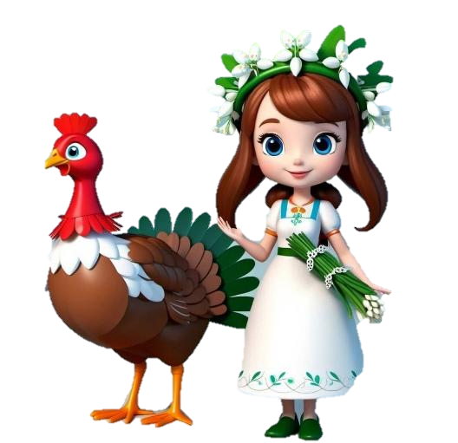
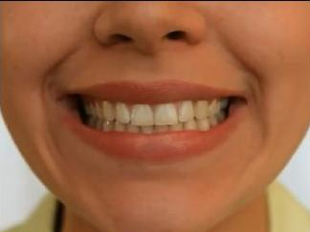
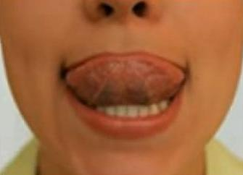
«Индюк»
Широко открыт мой рот,
Язычок – назад – вперед.
Лижет «чашечкой губу»
«болобочет» на бегу.

Slide 17
Список литературы
1.Е.М. Косинова Уроки логопеда. Игры для развития речи Издательство «Эксмо2, 2010 г.
2. М.Ф. Фомичева Воспитание у детей правильного произношения Издательство «Просвещение», 1980 г.
3. Шедеврум — с нейросетями Яндекса для создания картинок и видео (shedevrum.ai)

Slide 18
Спасибо
за внимание

